Slide 1
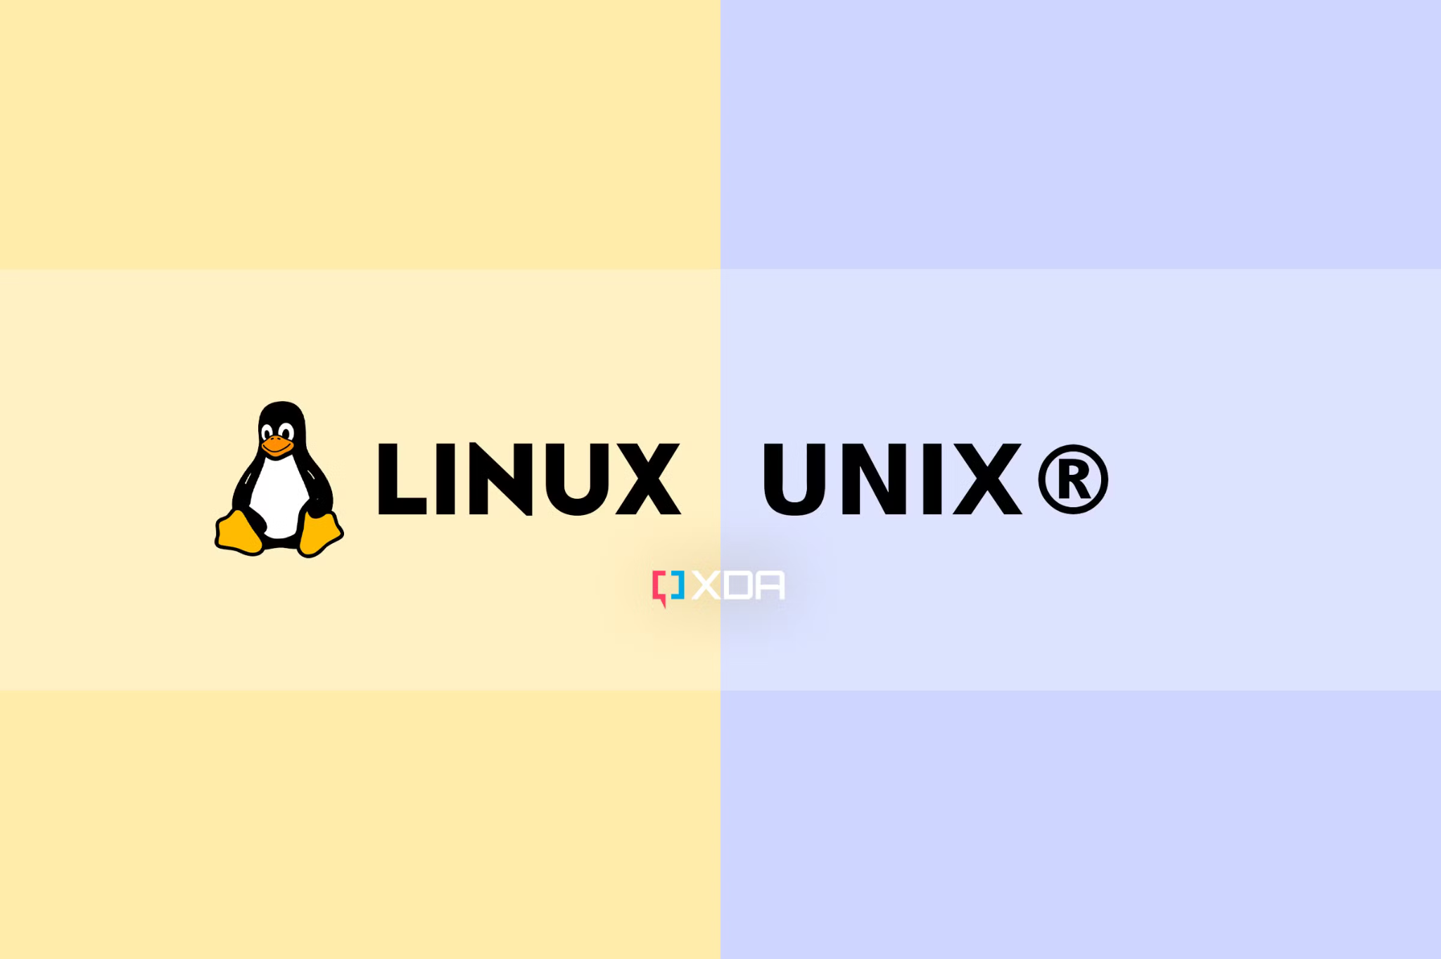
Μία εισαγωγή
από το Unix στο Linux
Δημήτρης Σκόνδρας Μέξης
Αναστασία Μαρινάκου

Slide 2
Unix
Αναπτύχθηκε από τον Ken Thompson και τον Dennis Ritchie και κυκλοφόρησε το 1971. Θεωρούνταν για την εποχή του επαναστατικό, καθώς ήταν το πρώτο λειτουργικό σύστημα που επέτρεπε στον χρήστη να το επεξεργαστεί. Δεν είναι λίγα τα σημερινά λειτουργικά που είναι Unix-based με το πιο χαρακτηριστικό, να είναι το MacOS.
Linux
Ο Linus Torvalds ηταν φοιτητης επιστημης υπολογιστων στο πανεπιστημιο του Helsinki. Στα 21 του (το 1991) αποφασιζει να αγοράσει ένα νέο PC, το οποίο ήταν με το λειτουργικό σύστημα Minix (ένα Unix-based συστημα του 1987), το οποίο το έβρισκε αρκετέ περιοριστικό. Έτσι, λοιπόν, ξεκιναει να γραφει σε C (και με λίγη assembly) το δικό του λειτουργικό σύστημα, το Linux.

Slide 3
Linux (συνέχεια)
Αφού μπορεί να χρησιμοποιηθεί σαν κανονικό λειτουργικό σύστημα, ανεβάζει στο forum comp.os.minix το post που ξεκινούσε ως εξης:
"I'm doing a (free) operating system (just a hobby, won’t be big and professional like GNU)..."
Έναν χρόνο μετά, το 1992, κυκλοφορεί το Linux με την άδεια GNU General Public License (GPL), η οποία έδινε την δυνατότητα να είναι ένα λογισμικό του οποίου ο κώδικας είναι δωρεάν και προσβάσιμος σε όλους, όπως επίσης και την δυνατότητα ο οποιοσδήποτε να το χρησιμοποιήσει όπως θελει.
Μέχρι και σήμερα, το Linux είναι το λειτουργικό σύστημα που είναι αποκλειστικά δικό σου. Με τις αλλαγές που θέλεις, με τις εφαρμογές που θέλεις, δίχως χαρακτηριστικά και λειτουργίες που σου επιβάλλει κάποιος άλλος.

Slide 4
Λόγοι για να εγκαταστήσεις Linux
Είναι ένα πανίσχυρο προγραμματιστικό εργαλείο.
Ελάχιστες εφαρμογές δεν τρέχουν σε linux, που συνήθως πρόκειται για περιβάλλοντα τα οποία έχουν μοναδικό σκοπό να εκτελεστούν σε Windows (π.χ. Microsoft Visual Studio). Επίσης, για όσα προγράμματα δεν υπάρχουν σε Linux, π.χ. Adobe Photoshop, υπάρχει τουλάχιστον μια εναλλακτική που είναι δωρεάν και ανοιχτού κώδικα (open source), π.χ. GIMP. Μπορεί να υστερούν σε μερικά σημεία, ωστόσο αρκούν για να κάνεις αυτό που θες.
Το Linux είναι πολύ, μα πολύ πιο ελαφρύ σαν λογισμικό απο τα Windows.
Τα Windows 11 απαιτούν hardware που ένας υπολογιστής προ δεκαετίας δύσκολα υποστηρίζει και στέκεται καλά.
Από την άλλη μεριά, το Linux έχει την δυνατότητα να “δώσει ζωή” σε ένα ξεχασμένο μηχάνημα προ 20ετίας. Γι’ αυτό, αν το σύστημα σου “σέρνεται” στα Windows, μην το σκεφτείς καν, το Linux είναι το νέο σου σπίτι!

Slide 5
Μερικές πληροφορίες για το Linux
Για αρχή το Linux είναι ένας πυρήνας. Είναι το κομμάτι του λειτουργικού συστήματος που φέρνει σε επικοινωνία το λογισμικό με το υλικό (επεξεργαστής, μνήμη RAM, δίσκος).
Ένα λειτουργικό σύστημα, είναι ένα σύνολο πυρήνα, γραφικού περιβάλλοντος, βιβλιοθηκών και διεπαφών χρήστη. Αυτό, στην ορολογία του Linux ονομάζεται διανομή (= distribution / distro).
Μπορείτε να φανταστείτε τις διανομές σαν τα αμάξια. Ο πυρήνας είναι ο κινητήρας που είναι κοινός (το μόνο που διαφέρει είναι η έκδοση του πυρήνα) και οι περαιτέρω ρυθμίσεις είναι σχεδιαστικές επιλογές.
Κάθε διανομή έχει τον σκοπό της. Άλλες διανομές έχουν σκοπό να μπορούν να χρησιμοποιηθούν για να χρησιμοποιηθούν σε παλιά μηχανήματα, άλλες για gaming, άλλες για εκπαιδευτικούς σκοπούς, άλλες για προγραμματισμό κλπ. Θα σας παρουσιάσουμε τι διανομή προτείνουμε να βάλετε στο μηχάνημα σας (αν επιθυμείτε) βάση μερικών κριτηρίων.

Slide 6
Επιλογή διανομής Linux
Μέγεθος RAM | Έτος κυκλοφορίας υπολογιστή | Διανομή
2-4 GB | 2010-2015 | Lubuntu, Xubuntu
4-8 GB | 2015-2020 | Linux Mint, Zorin OS Lite
8+ GB | 2020-μέχρι τώρα | Ubuntu, Kubuntu, Zorin OS

Slide 7
Επιλογή διανομής Linux - συνέχεια
Προτείνουμε διανομές Ubuntu ή Ubuntu-based, καθώς πληρούν τις προδιαγραφές για εφαρμογές της σχολής.
Εννοείται διανομές όπως το Linux Mint χρησιμοποιούνται και σε σύγχρονα μηχανήματα. Ο πίνακας αυτός δείχνει μέχρι τι μπορεί να σηκώσει ένα μηχάνημα.
Υπάρχουν πάρα πολλές διάσημες διανομές που δεν υπάρχουν στον πίνακα όπως Debian, Fedora, NixOS, Arch Linux κλπ. Αν επιθυμείτε να δοκιμάσετε κάποια από αυτές, προτείνουμε να ψαχτείτε και να δείτε τι μπορεί να σας προσφέρει.
Αν δεν είστε σίγουροι για το αν χρειάζεται να βάλετε Linux ή όχι, μπορείτε να δοκιμάσετε το WSL ή να κατεβάσετε Linux σε μία Εικονική Μηχανή (= Virtual Machine / VM). Έτσι, θα έχετε ένα σύστημα Linux μέσα στα Windows. Για να έχετε έναν μπούσουλα, μπορείτε να παρακολουθήσετε ένα βίντεο - οδηγό εγκατάστασης Ubuntu μέσω της εφαρμογής VirtualBox

Slide 8

Thank you & keep programming!

